Slide 1
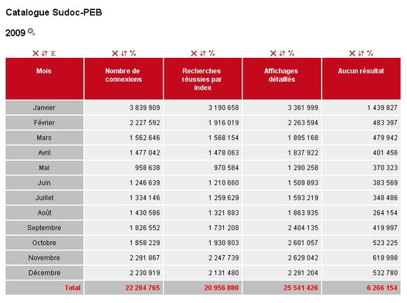



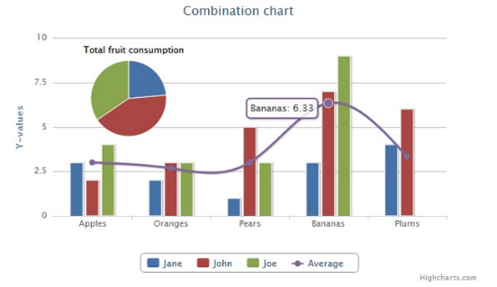


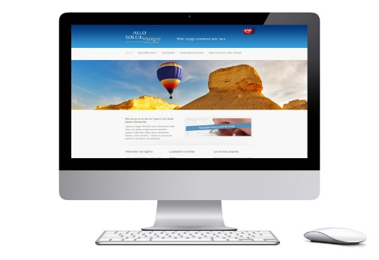
1
2
4
Recherche données
Conversion
Tri
6
Interface WEB
7
5
100%
Tests
Graphiques

